Slide 1
상권분석
순천향대학교
컴퓨터시스템연구실
컴퓨터공학과/23.07.31/강민서

Slide 2
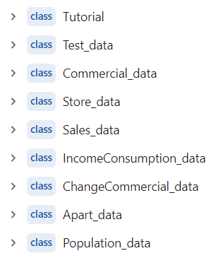
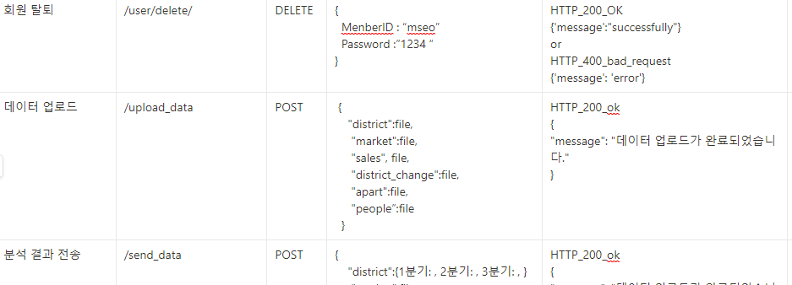
상권분석
+ 상권분석
> 필요한 테이블 전부 생성 -> 데이터 확인
> api명세서 작성 /기능/API URL/HTTP Method/Request body/Response body
> Docker 공부 및 자료찾기 /프로젝트 이미지 생성-> docker hub올리기-> pull-> run
> 8월 - 데이터 분석 기능 만들기
> 9월 – 프론트엔드에서 전달받은 데이터를 시각적으로 표현
> 9월 중반 – docker에 배포

